Slide 1
Desafíos en la enseñanza y cómo tener éxito
Gestión de alumnos que presentan un reto
Lyn Fry Oct 2023

Slide 2
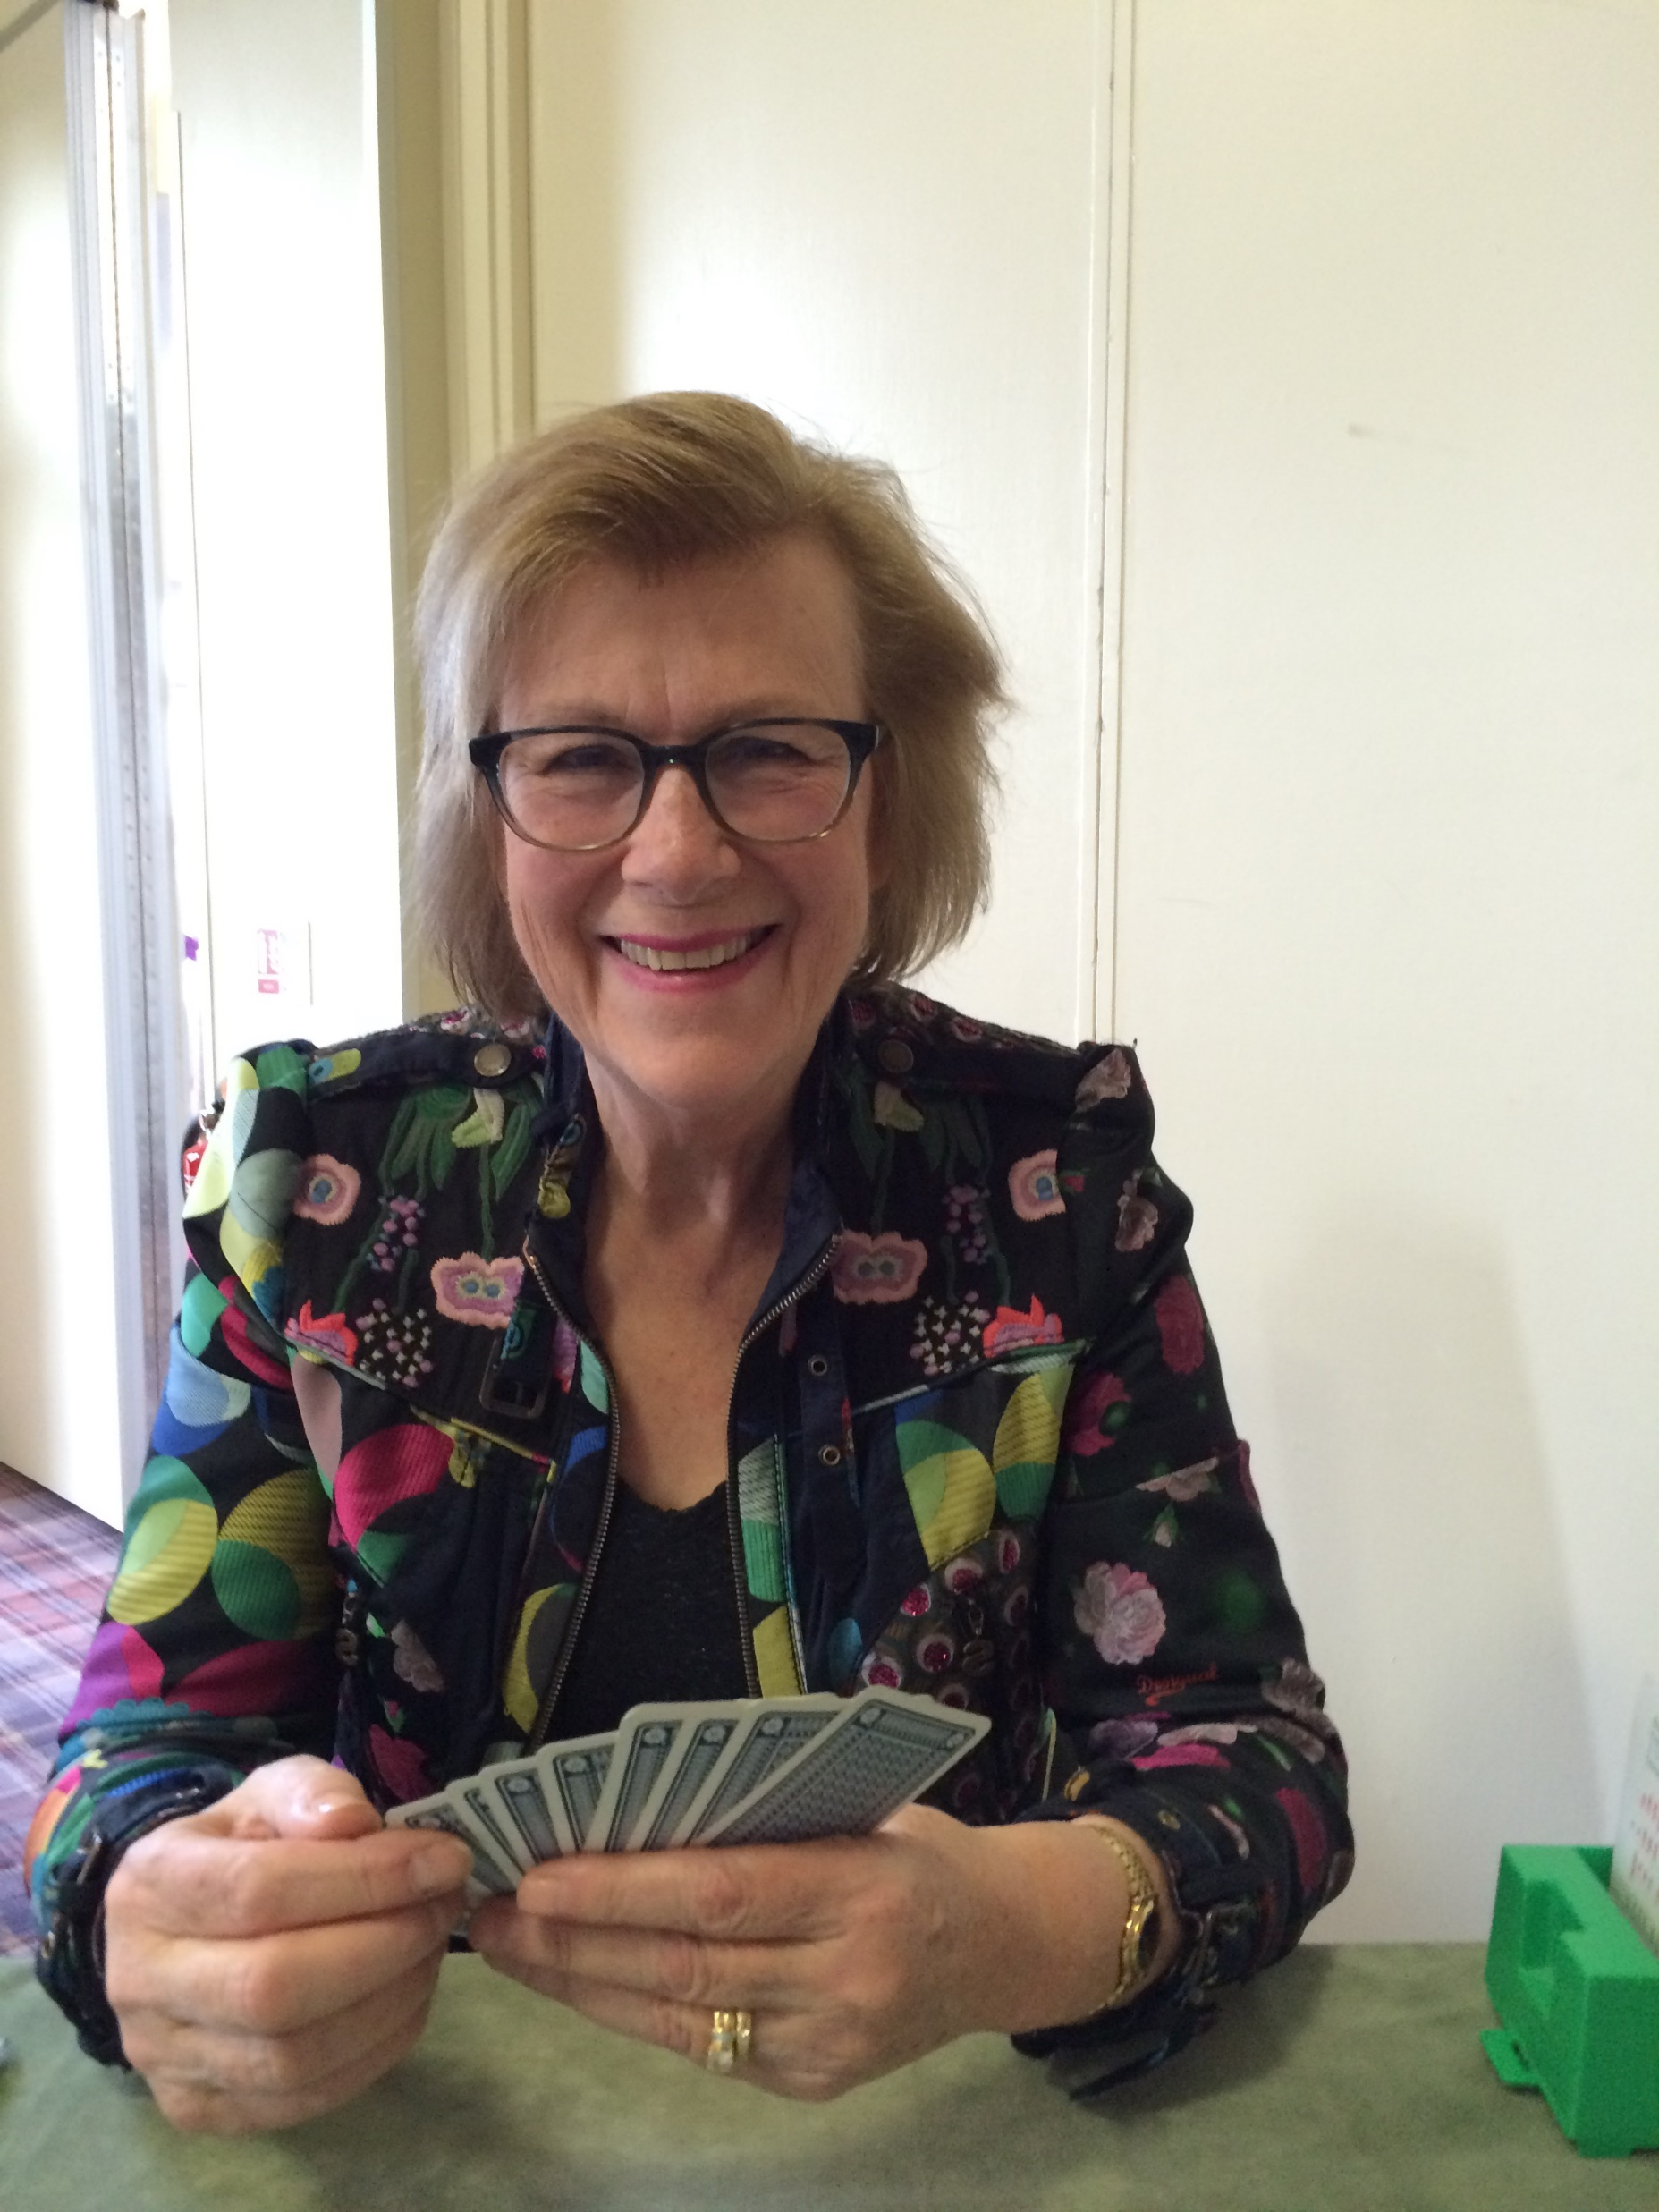
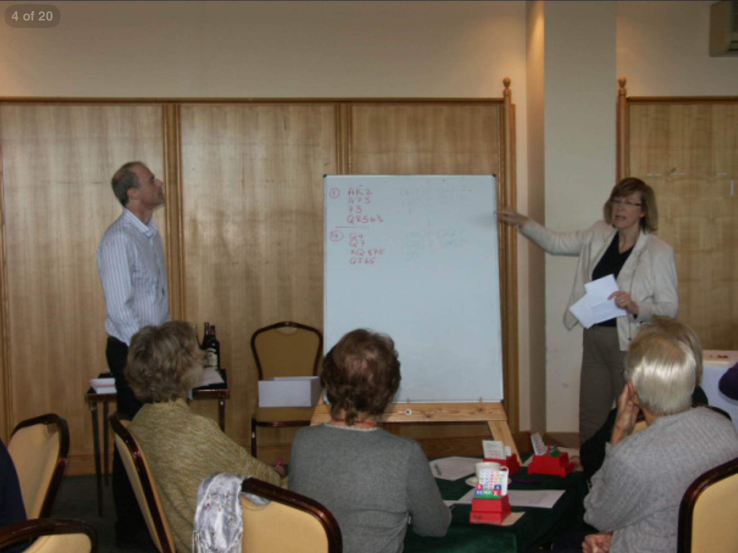

Slide 3
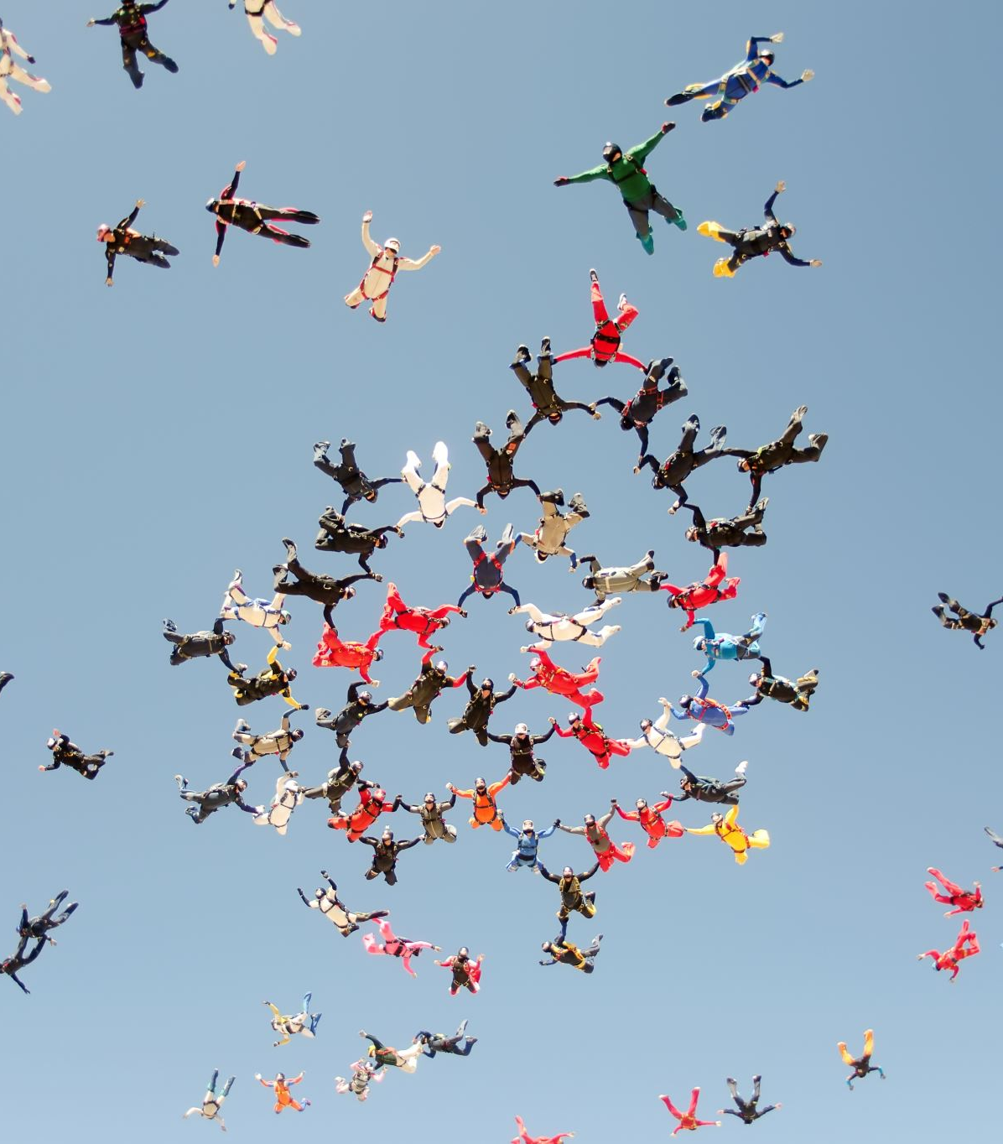
Visión general
Los personajes
Tus herramientas
Q & A

Slide 4
El que llega tarde
Empieza siempre puntual
Habla con él después
Llega temprano para charlar y responder preguntas

Slide 5
El tímido y reservado
Genera confianza. Nunca critiques públicamente
Enfoque sándwich
Entregables por adelantado
Haz que se involucre

Slide 6
El matón
Siéntalo aparte de aquellos a quienes podría molestar
Habla después con él
Coméntale el reglamento del bridge (Ley 74)

Slide 7
El Sabelotodo
Siéntalo lejos de los tímidos y reservados
Haz bromas
Habla después con él

Slide 8
El Desafiante
Ofrécele oportunidades para conversar en privado, por ejemplo, antes de la lección
Pero mi otro profesor dice…

Slide 9
El que siempre pregunta
Formulario a rellenar; foto de la mano
Comentar temas interesantes con la clase

Slide 10
El Marginado
Deja que todos dispongan de un turno para jugar con él
Anímale a traer su propio compañero
Juega con él tú mismo

Slide 11
El que no participa
Pide a otros que jueguen con él
Anímalo a inscribirse en clubs o eventos
Juega con él tú mismo
"Adicto a la lección"

Slide 12
El que no entiende nada
Piensa en sus cualidades para el grupo, y ayúdalo, con tacto, a concentrarse

Slide 13
¡¡Toda la clase no lo entiende!!:
Fracaso de clase = fracaso docente
Desconexión con los objetivos de la lección

Slide 14
Enfoque pedagógico
Aprendizaje sin errores
Castigo
Lecciones especiales
Comentar con otro profesor

Slide 15
Algunas reglas generales
Da la bienvenida a los alumnos por su nombre y con una sonrisa
Anímalos a traer manos para comentar
Reglas para evitar errores básicos de bridge
Procura una explicación inicial corta
Trata de hacer que la gente se sienta bien todo el tiempo
Ten cuidado con aquellos que están nerviosos o carecen de confianza
Repite lecciones que sean especialmente difíciles
Lleva siempre un impreso
Da explicaciones individualmente si es necesario
Pide a los alumnos sugerencias sobre lo que quieren que se les enseñe
Llévalos al club de bridge organizando torneos, jugando con ellos
Ten un tablón de anuncios actualizado con información, chistes, sugerencias e historias
Relájate después de la lección

Slide 16
Preguntas y Respuestas

